Slide 1


Radiologická fyzika a radiobiologie
1. cvičení

Slide 2

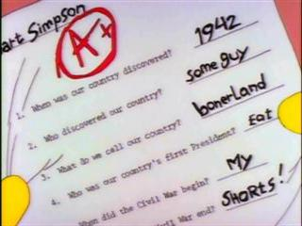
Vstupní test
Na test máte 90 minut
Pouze 1 nebo žádná správná odpověď
Body se neodečítají

Slide 3

Zasloužená pauza
5 minut

Slide 4
Práce s jednotkami
Předpony
Předpona | Značka | Násobek | Předpona | Značka | Násobek
Kilo | K | 10³ | Mili | m | 10⁻³
Mega | M | 10⁶ | Mikro | μ | 10⁻⁶
Giga | G | 10⁹ | Nano | n | 10⁻⁹
Tera | T | 10¹² | Piko | p | 10⁻¹²
Peta | P | 10¹⁵ | Femto | f | 10⁻¹⁵
Exa | E | 10¹⁸ | Atto | a | 10⁻¹⁸

Slide 5
Práce s jednotkami
Příklad
  0,000 000 000 006 45 m = 6,45 pm
  180 962 578 Hz = 180,962 568 MHz = 0,180 962 568 GHz
  720 nm = 0,000 000 72 m
  2,987 GHz = 2 987 000 kHz

Slide 6
Práce s jednotkami
Použití mocnitelů
Příklad
  15 000 000 Hz = 15 MHz = 1,5 . 10⁷ Hz
  Avogadrova konstanta = N_{A} = =6,022 . 10²³ mol⁻¹ = 602 214 179 300 000 000 000 000 mol⁻¹
  2 227 898,87 kg = 2,227 898 87 . 10⁶ kg
  0,000 000 000 987 m = 9,87 . 10⁻¹⁰ m

Slide 7
Práce s jednotkami
Vedlejší jednotky
Rychlost m/s vs. km/h
1 m/s = 10⁻³ km/s
1 s = 1/3600 h
1 1/s = 3 600 1/h
1 m/s = 3 600 . 10⁻³ km/h = 3,6 km/h
Notes:
Odvození, že 1m/s je 3,6km/h

Slide 8
Práce s jednotkami
Vedlejší jednotky
Energie kWh vs. J
  1kWh = 3,6 . 10⁶ J = 3,6 MJ
  Proč?
P = W/t → [P] = W = J/s → J = Ws
kWh = 10³ Wh
h = 3 600 s
kWh = 3600 10³ Ws
Notes:
Odvození + dát příklad se spotřebou, když známe příkon spotřebiče (žárovka 40W, rychlovarka 2000W, LED žárovka 4W, PC 400W, notebook 50W…)

Slide 9
Práce s jednotkami
Energie eV vs. J
Kinetická energie, kterou získá e⁻ v poli 1 V přeměnou potenciální energie
E = QU
Q = e = 1,602 176 . 10⁻¹⁹ C
U = 1 V
E = 1,602 176 . 10⁻¹⁹ J = 1 eV

Slide 10
Práce s jednotkami
Úkol
1 J = ? MNm
W = F.s → J = N.m
1 J = 10⁻⁶ MNm

Slide 11
Práce s jednotkami
Úkol
1 MWmin = ? J
W = P/t → W = J/s → J = Ws
1 MWmin = 10⁶ Wmin
1 min = 60 s
1 MWmin = 60 . 10⁶ Ws = 6 . 10⁷ J

Slide 12
Práce s jednotkami
Úkol
1 m/s = ? Mm/rok
1 m/s = 10⁻⁶ Mm/s
1 s = 1/3600/365 s = 0,7802 . 10⁻⁶ rok
1 1/s = 1,2816 . 10⁶ 1/rok
1 m/s = 10⁻⁶ . 1,2816 . 10⁶ Mm/rok
1 m/s = 1,2816 Mm/rok

Slide 13
Matematické minimum
Sčítání mocnin
10⁶ + 10⁶ = 2 . 10⁶
3 . 10⁴ + 7 . 10⁴ = 10 . 10⁴ = 10⁵
10⁸ + 10⁵ = 100 100 000

Slide 14
Matematické minimum
Násobení mocnin
10⁶ . 10⁶ = 10⁶⁺⁶ = 10¹²
(3 . 10⁴) . (7 . 10⁴)= 21 . 10⁸
10⁸ . 10⁵ = 10¹³
$$2.N_{A}=2. 6,023 . {10}^{23}mol^{−1}=1,2046 . {10}^{24} mol^{−1}$$

Slide 15
Matematické minimum
Mocnění mocnin
$${{(10}^{4})}^{5}={10}^{4.5}={10}^{20}$$
$${\left({7 . 10}^{4}\right)}^{2}=49 . {10}^{8}=4,9 . {10}^{9}$$
$${{{{\left(10\right)}^{3}}^{8}}^{4}}^{2}={10}^{3.8.4.2}={10}^{24.8}={10}^{192}$$

Slide 16
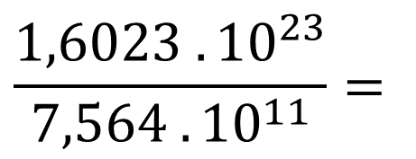


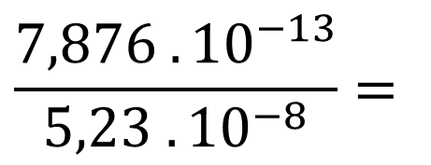


Matematické minimum
Vypočítej
$$2,87 . {10}^{17} . 0,33 . {10}^{−5}=$$
$$9,471 . {10}^{11}$$
$$\frac{1,6023 . {10}^{23}}{{7,564 . 10}^{11}}=$$
$$2,1183 . {10}^{11}$$
$$\frac{7,876 . {10}^{−13}}{{5,23 . 10}^{−8}}=$$
$$1,5059 . {10}^{−5}$$

Slide 17


Matematické minimum
Úpravy jednoduchých rovnic (vyjádři x)
$$\frac{7x+4}{4h}=5i−8x$$
/ .4h
$$7x+4=\left(5i−8x\right).4h$$
/ +32xh -4
$$7x+4=20ih−32xh$$
$$7x+32xh=20ih−4$$
Podrobněji
/ /(7+32h)
$$x(7+32h)=20ih−4$$
$$x=\frac{20ih−4}{7+32h}$$

Slide 18




Matematické minimum
Úpravy jednoduchých rovnic
Uprav
$$\frac{8x}{3π}=\frac{\left(2h+5i\right)5x}{3x^{2}}$$
/ krácení x
$$\frac{8x}{3π}=\frac{\left(2h+5i\right)5}{3x}$$
/ ×3π ×3x
$$24x^{2}=\left(10h+25i\right)3π$$
/ ÷24
$$x^{2}=\frac{\left(10h+25i\right)3π}{24}$$
/ krácení √
$$x=±\sqrt{\frac{\left(10h+25i\right)π}{8}}$$

Slide 19


Matematické minimum
Úpravy exponenciálních rovnic
$${10}^{2x−6}=3098$$
/ log
$$2x−6=\log{3098}$$
Podrobněji
/ +6
$$2x=6+\log{3098}$$
/ ÷2
$$x=\frac{(6+log{3098)}}{2}$$
$$x=3+\frac{1}{2}\log{3098}$$
$$x=3+\log{\sqrt{3098}}$$
Podrobněji

Slide 20



Matematické minimum
Úpravy exponenciálních rovnic
Uprav
$$4^{\frac{1}{3}x−2}=8$$
/ log₄
$$\frac{1}{3}x−2=\log_{4}{8}$$
/ (+2) ×3
$$x=6+3\log_{4}{8}$$
/ úprava log
$$x=6+\log_{4}{512}$$
$$x=6+\log_{4}{2.4^{4}}$$
$$x=6+\log_{4}{4^{4}+\log_{4}{2}}$$
$$x=6+4\log_{4}{4+\log_{4}{4^{\frac{1}{2}}}}$$
$$x=6+4{+{\frac{1}{2}log}_{4}{4}}$$
$$x=10,5$$

Slide 21

Konec 1. cvičení
Cvičení na e-learningu

Slide 22
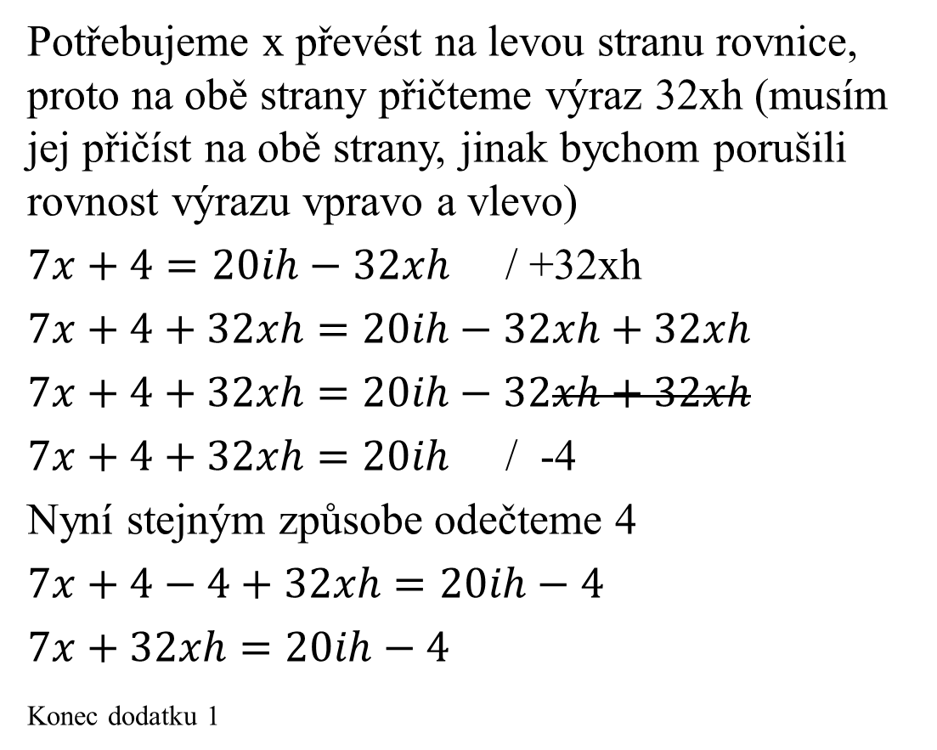
Dodatky 1
Potřebujeme x převést na levou stranu rovnice, proto na obě strany přičteme výraz 32xh (musím jej přičíst na obě strany, jinak bychom porušili rovnost výrazu vpravo a vlevo)
$7x+4=20ih−32xh$ / +32xh
$7x+4+32xh=20ih−32xh+32xh$
$7x+4+32xh=20ih−32xh+32xh$
$7x+4+32xh=20ih$ / -4
Nyní stejným způsobe odečteme 4
$7x+4−4+32xh=20ih−4$
$7x+32xh=20ih−4$
Konec dodatku 1
zpět

Slide 23
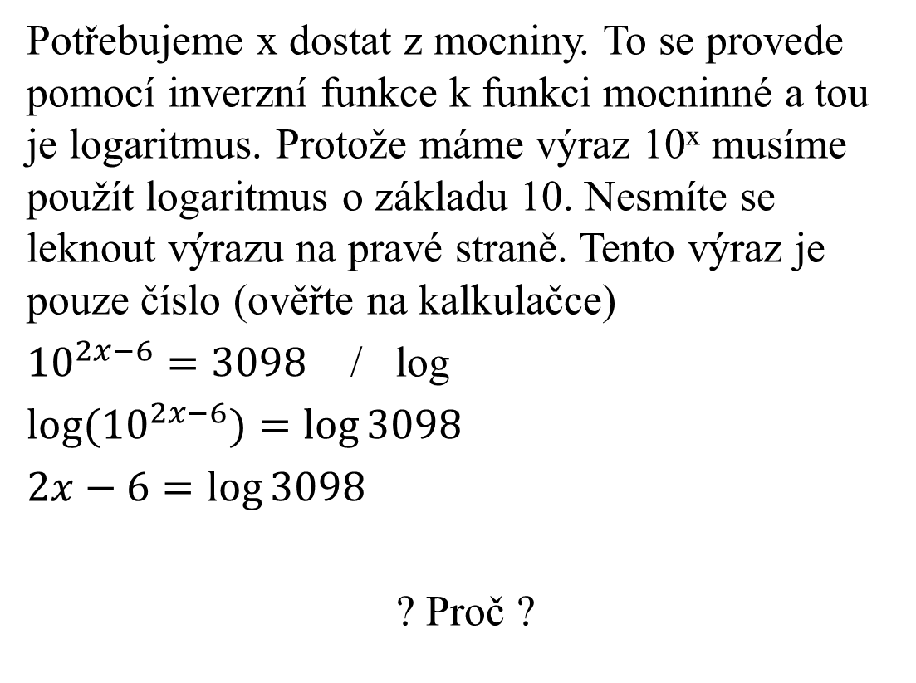
Dodatky 2
Potřebujeme x dostat z mocniny. To se provede pomocí inverzní funkce k funkci mocninné a tou je logaritmus. Protože máme výraz 10^{x} musíme použít logaritmus o základu 10. Nesmíte se leknout výrazu na pravé straně. Tento výraz je pouze číslo (ověřte na kalkulačce)
${10}^{2x−6}=3098$ / log
${log⁡(10}^{2x−6})=\log{3098}$
$2x−6=\log{3098}$
? Proč ?
zpět

Slide 24
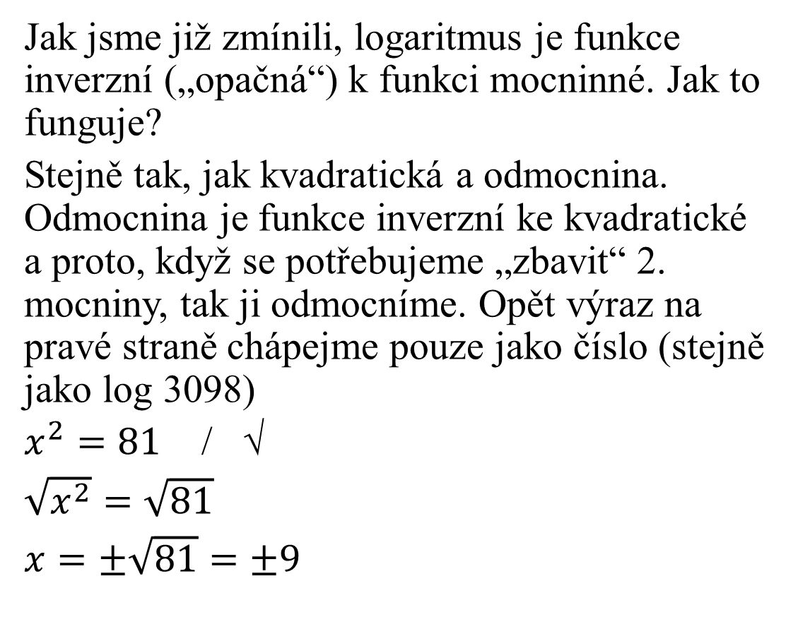
Dodatky 2
Jak jsme již zmínili, logaritmus je funkce inverzní („opačná“) k funkci mocninné. Jak to funguje?
Stejně tak, jak kvadratická a odmocnina. Odmocnina je funkce inverzní ke kvadratické a proto, když se potřebujeme „zbavit“ 2. mocniny, tak ji odmocníme. Opět výraz na pravé straně chápejme pouze jako číslo (stejně jako log 3098)
$x^{2}=81$ / √
$\sqrt{x^{2}}=\sqrt{81}$
$x=±\sqrt{81}=±9$
zpět

Slide 25
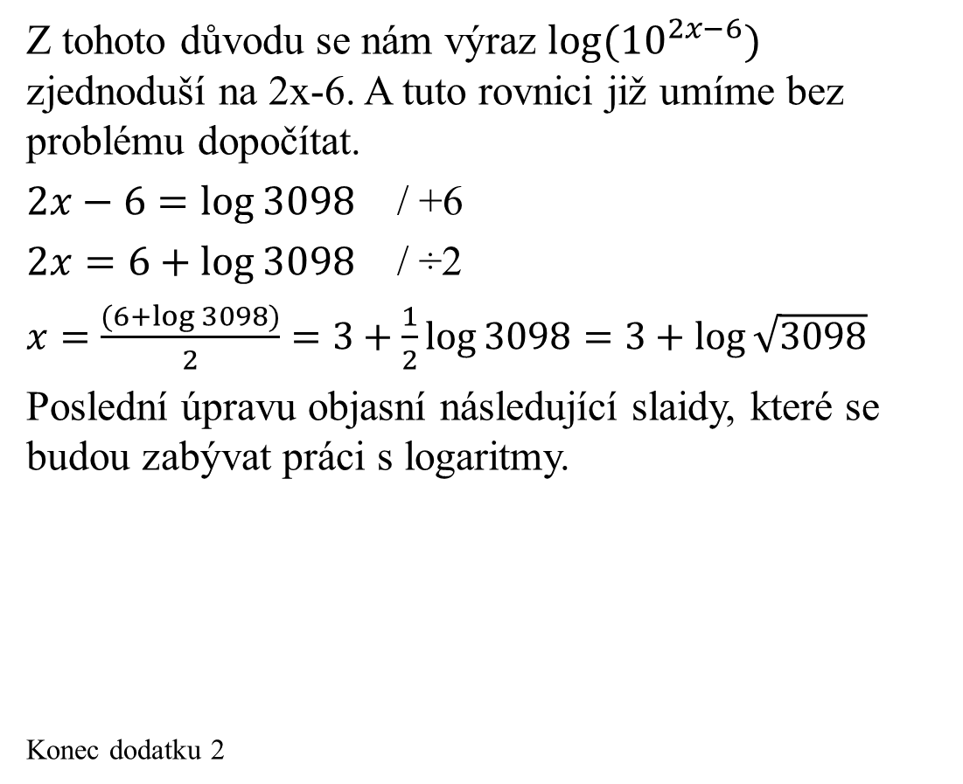
Dodatky 2
Z tohoto důvodu se nám výraz ${log⁡(10}^{2x−6})$ zjednoduší na 2x-6. A tuto rovnici již umíme bez problému dopočítat.
$2x−6=\log{3098}$ / +6
$2x=6+\log{3098}$ / ÷2
$x=\frac{(6+log{3098)}}{2}=3+\frac{1}{2}\log{3098}=3+\log{\sqrt{3098}}$
Poslední úpravu objasní následující slaidy, které se budou zabývat práci s logaritmy.
Konec dodatku 2
zpět

Slide 26




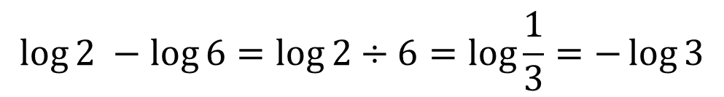
Dodatky 3
Základní práce s logaritmy.
Konec dodatku 3
$$\log{2+\log{6=\log{2×6}=\log{12}}}$$
$$\log{2 −\log{6=\log{2÷6=\log{\frac{1}{3}=−\log{3}}}}}$$
$$2 log{5=\log{5^{2}=\log{25}}}$$
$$\log{\frac{1}{5}=\log{5^{−1}=−log{5}}}$$
$$log \sqrt[5]{7}{=\log{7^{\frac{1}{5}}=\frac{1}{5}log{7}}}$$
zpět

Slide 27
Prezentace vznikla v rámci fondu rozvoje MU
1515/2014

